Slide 1



Mišraus mokymosi kursas
„Įtraukiojo užimtumo skatinimas diegiant atviras inovacijas GLAM sektoriuje“
4 modulis: SKAITMENINIO TURINIO KŪRIMAS
5 užsiėmimas
Parengė: Academy of Entrepreneurship
Šį projektą Nr. 2022-1-AT01-KA220-ADU-00008513 finansavo Europos Sąjunga. Tačiau išreiškiamas požiūris ar nuomonė yra tik autoriaus (-ių) ir nebūtinai atspindi Europos Sąjungos ar OeAD-GmbH požiūrį ir nuomonę. Nei Europos Sąjunga, nei pagalbą teikianti institucija negali būti laikoma už juos atsakinga.

Slide 2

Užsiėmimo tikslai:
Mokymosi rezultatai:
Priminti skirtingus skaitmeninio turinio tipus, skirtus GLAM sektoriui
Priminti, kaip sukurti skaitmeninę kolekciją GLAM sektoriuje
Priminti, kaip teisėtai ir etiškai naudoti skaitmeninį turinį ir juo dalytis
Priminti skirtingas autorių teisių rūšis ir suteikiamas teises
Baigę šį užsiėmimą, besimokantieji turėtų gebėti:
Nustatyti GLAM sektoriui skirto skaitmeninio turinio tipus
Sukurti GLAM sektoriaus skaitmeninę kolekciją
Teisėtai ir etiškai naudoti skaitmeninį turinį ir juo dalytis
Išmanyti autorių teisių suteikiamas teises

Slide 3

Skaitmeninio turinio kūrimas

Slide 4


Kas yra skaitmeninio turinio kūrimas?
Skaitmeninio turinio kūrimas - tai turinio kūrimas ir dalijimasis juo internete, pavyzdžiui, interneto svetainėse ir socialiniuose tinkluose.
Notes:
Skaitmeninio turinio kūrimas - tai turinio kūrimo ir skelbimo skaitmeninėse platformose, pavyzdžiui, svetainėse, socialiniuose tinkluose ir kt., procesas.

Slide 5

Skaitmeninio turinio tipai GLAM sektoriuje
Skaitmeniniai archyvai, meno kūriniai ir vaizdai
Multimedijų pristatymai
Skaitmeninės parodos
Skaitmeninis pasakojimas
Edukaciniai ištekliai
Socialinių tinklų turinys
Notes:
Skaitmeninis turinys, kuriuo domisi GLAM institucijos, gali būti skaitmeniniai archyvai, meno kūriniai ir vaizdai, multimedijų pristatymai, skaitmeninės parodos ir skaitmeninis pasakojimas, edukaciniai ištekliai ir socialinių tinklų turinys.

Slide 6

Skaitmeninė kolekcija

Slide 7
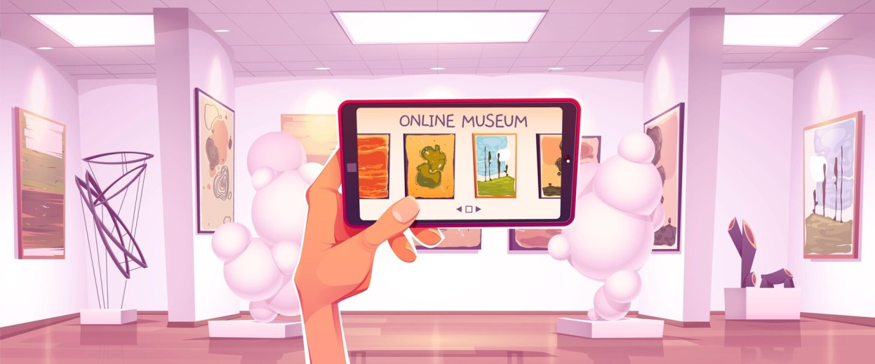
Kas yra skaitmeninė kolekcija?
Skaitmeninė kolekcija - tai suskaitmenintos informacijos rinkinys.
Ji taip pat vadinama skaitmenine biblioteka.
Notes:
Skaitmeninė kolekcija - tai suskaitmenintos informacijos rinkinys. Ji taip pat vadinama skaitmenine biblioteka - tai bet kokia dokumentų kolekcija, kuri buvo išsaugota skaitmeniniu būdu ir yra prieinama internete. Skaitmeninėje bibliotekoje gali būti rankraščių, laikraščių, knygų, žurnalų, vaizdų, garso ir vaizdo įrašų.

Slide 8

Skaitmeninių kolekcijų kūrimo taisyklės GLAM sektoriui
Apimtis
Turinys ir atrinkimo kriterijai
Išteklių pajėgumo aspektai
Skaitmeninimo procesas
Leidimai naudoti ir dalytis
Notes:
GLAM sektoriaus skaitmeninės kolekcijos kūrimo taisyklėse atsižvelgiama į skaitmeninės kolekcijos apimtį, turinį ir atrinkimo kriterijus, išteklių pajėgumus, skaitmeninimo procesą ir leidimus naudoti ir dalytis turiniu.

Slide 9

Skaitmeninio turinio naudojimas

Slide 10

Teisėtas skaitmeninio turinio naudojimas
Nemokamas turinys (viešoji sritis)
Atvirojo turinio licencijos
Intelektinės nuosavybės teisės (autorių teisės)
Notes:
Internete gausu įvairaus turinio. Tačiau tai nereiškia, kad galime juo naudotis nesilaikydami jokių taisyklių. Nors kai kurį turinį galima laisvai naudoti be jokių įsipareigojimų naudotojui ir jis yra viešas, yra turinio, kurį saugo atvirojo turinio licencijos arba autorių teisės.

Slide 11

Kaip dalytis skaitmeniniu turiniu?
Jei esate turinio savininkas
Jei dalijatės kito asmens turiniu
Notes:
Kai GLAM specialistas nori dalytis skaitmeniniu turiniu, jis turi atsižvelgti į skirtingus elementus, priklausomai nuo to, ar nori dalytis savo, ar kito asmens turiniu.

Slide 12
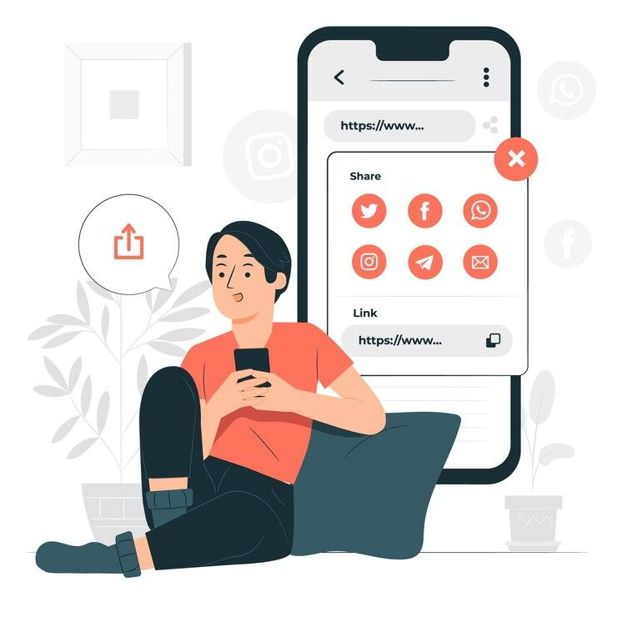
Skaitmeninio turinio dalijimasis
Prieigos politika
Licencijos modelis
Licencijos sąlygų taikymas
Turinio naudojimo stebėjimas
Notes:
Kai norima dalytis skaitmeniniu turiniu, reikia nuspręsti, ar norima, kad jis būtų laisvai prieinamas visiems, kad juo galėtų naudotis ir dalytis, ar norima taikyti autorių teises.Jei nusprendžiama taikyti autorių teises, reikia nustatyti, kokio tipo licencijos reikia. Taikant licencijos sąlygas savo turiniui apsaugoti, reikia apie jas pranešti savo auditorijai, kad visi jas žinotų. Galiausiai reikia stebėti turinio naudojimą, kad būtų galima nustatyti galimus licencijos sąlygų pažeidimus.

Slide 13

Kieno nors kito turinio dalijimasis
Viešoji nuosavybė ar saugoma autorių teisių?
Ar turinys apsaugotas autorių teisėmis?
Jei taip, kokio tipo autorių teisės naudojamos?
Ką jums leidžiama daryti?
Notes:
Kai norima dalytis skaitmeniniu turiniu, kuris jiems nepriklauso, reikia patikrinti, ar jis saugomas autorių teisių. Jei jis iš tiesų saugomas autorių teisių, jie turi nustatyti, kokio tipo autorių teisės naudojamos ir ką jiems leidžiama daryti su turiniu.

Slide 14

Autorių teisės

Slide 15

Kas yra autorių teisės?
Tai reiškia juridinę autoriaus teisę. Paprasčiau tariant, autorių teisės - tai teisės daryti kopijas.
Autorius ir visi, kuriems jis suteikia leidimą, yra vieninteliai, turintys išskirtinę teisę naudoti kūrinį.
Notes:
Autorių teisės - tai juridinė autoriaus teisė. Paprasčiau tariant, autorių teisės - tai teisė kopijuoti. Tai reiškia, kad tik pirminiai autoriai ir visi, kuriems jis suteikė leidimą, turi išimtinę teisę naudoti kūrinį.

Slide 16
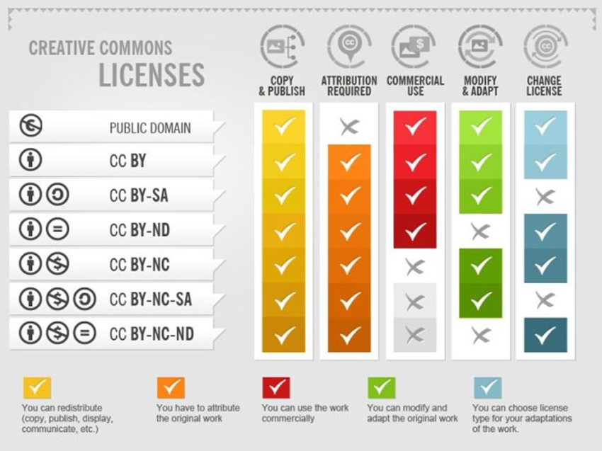
Autorių teisės - Atvirojo turinio licencijos
Yra 6 atvirojo turinio licencijų tipai:
Priskyrimas (CC BY)
Priskyrimas - ShareAlike (CC BY-SA)
Priskyrimas - be išvestinių kūrinių (CC BY-ND)
Priskyrimas - nekomercinė (CC BY-NC)
Priskyrimas - nekomercinis - ShareAlike (CC BY-NC-SA)
Priskyrimas - nekomercinis - be išvestinių kūrinių (CC BY-NC-ND)
Notes:
Atvirojo turinio licencijas, viešąsias licencijas, kuriose nurodoma, ką žmonės gali daryti su skaitmeniniu turiniu, galima suskirstyti į 6 kategorijas, pagal kurias nustatomi turinio naudojimo ir dalijimosi juo leidimai.

Slide 17






„Įtraukiojo užimtumo skatinimas diegiant atviras inovacijas GLAM sektoriuje“
Projekto Nr: 2022-1-AT01-KA220-ADU-00008513

